Slide 1
前端沙盒
--实现

Slide 2
01
Vue
目 录
COMPANY
02
qiankun

Slide 3
Vue

Slide 4
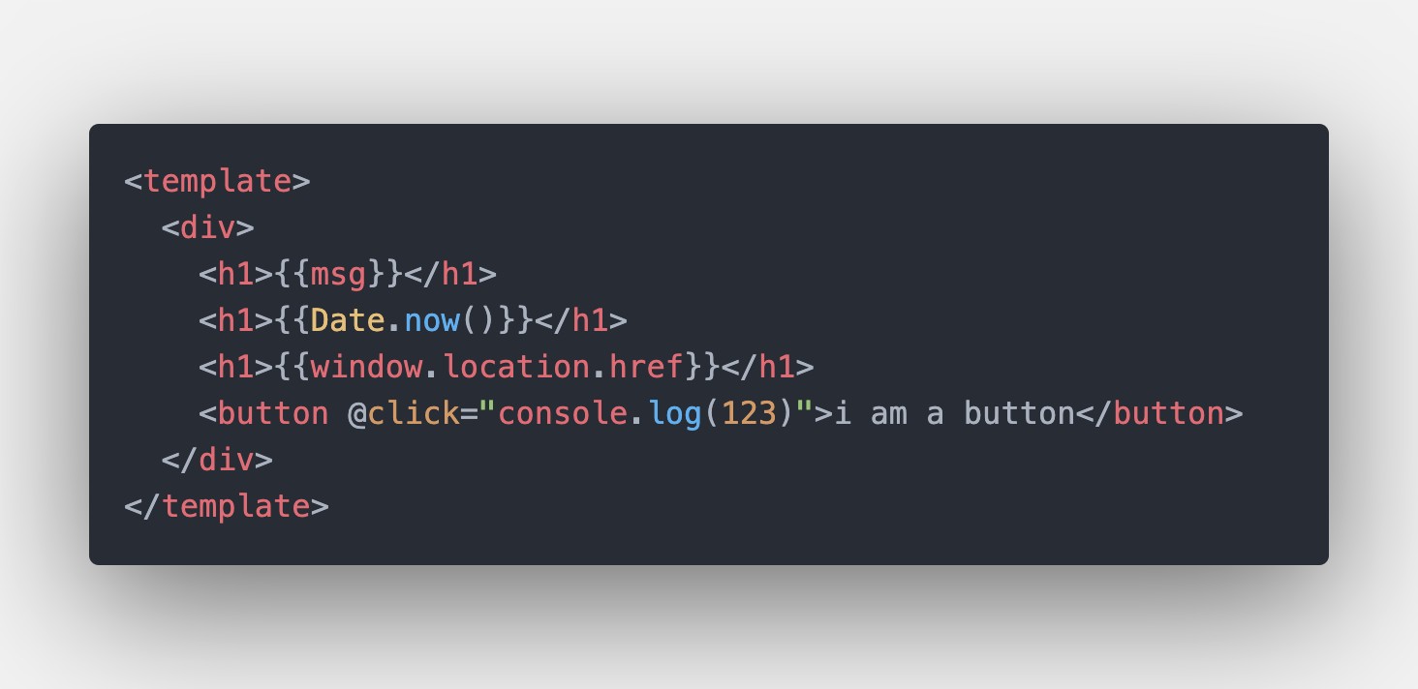
一次开发问题
模版的渲染结果是什么？
添加标题
请在此添加文字说明，编辑文字。请在此添加文字说明，编辑文字。请在此添加文字说明，编辑文字。请在此添加文字说明，编辑文字。请在此添加文字说明，编辑文字。请在此添加文字说明，编辑文字。

Slide 5
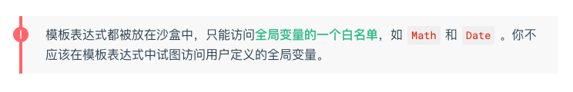
vue为什么这么做？
安全：防止注入 JavaScript

Slide 6

vue怎么做到的

Slide 7
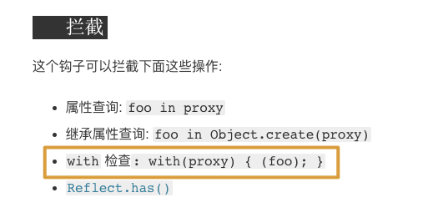
实现
如何在沙箱中约束全局变量？
Proxy：handler.has

Slide 8
talk is cheep,show me the code

Slide 9
qiankun

Slide 10
qiankun的沙盒做了什么
1. 代理window

Slide 11
添加您的标题
Fresh business general template Applicable to enterprise introduction
添加标题
添加标题
添加标题
添加标题
请在此添加文字说明，编辑文字。请在此添加文字说明，编辑文字。
请在此添加文字说明，编辑文字。请在此添加文字说明，编辑文字。
请在此添加文字说明，编辑文字。请在此添加文字说明，编辑文字。
请在此添加文字说明，编辑文字。请在此添加文字说明，编辑文字。
添加标题
添加标题
添加标题
添加标题
请在此添加文字说明，编辑文字。请在此添加文字说明，编辑文字。
请在此添加文字说明，编辑文字。请在此添加文字说明，编辑文字。
请在此添加文字说明，编辑文字。请在此添加文字说明，编辑文字。
请在此添加文字说明，编辑文字。请在此添加文字说明，编辑文字。

Slide 12

添加您的标题
Fresh business general template Applicable to enterprise introduction
添加标题
添加标题
请在此添加文字说明，编辑文字。请在此添加文字说明，编辑文字。请在此添加文字说明，编辑文字。请在此添加文字说明，编辑文字。
请在此添加文字说明，编辑文字。请在此添加文字说明，编辑文字。请在此添加文字说明，编辑文字。请在此添加文字说明，编辑文字。
添加标题
请在此添加文字说明，编辑文字。请在此添加文字说明，编辑文字。请在此添加文字说明，编辑文字。请在此添加文字说明，编辑文字。
添加标题
请在此添加文字说明，编辑文字。请在此添加文字说明，编辑文字。请在此添加文字说明，编辑文字。请在此添加文字说明，编辑文字。

Slide 13
添加您的标题
Fresh business general template Applicable to enterprise introduction
您的标题
您的标题
请在此添加文字说明，编辑文字。请在此添加文字说明，编辑文字。请在此添加文字说明，编辑文字。
您的标题
请在此添加文字说明，编辑文字。请在此添加文字说明，编辑文字。请在此添加文字说明，编辑文字。
您的标题
请在此添加文字说明，编辑文字。请在此添加文字说明，编辑文字。请在此添加文字说明，编辑文字。
请在此添加文字说明，编辑文字。请在此添加文字说明，编辑文字。请在此添加文字说明，编辑文字。

Slide 14
添加您的标题
Fresh business general template Applicable to enterprise introduction
添加标题
添加标题
请在此添加文字说明，编辑文字。请在此添加文字说明，编辑文字。
请在此添加文字说明，编辑文字。请在此添加文字说明，编辑文字。
添加标题
添加标题
请在此添加文字说明，编辑文字。请在此添加文字说明，编辑文字。
请在此添加文字说明，编辑文字。请在此添加文字说明，编辑文字。

Slide 15

添加您的标题
Fresh business general template Applicable to enterprise introduction
添加标题
请在此添加文字说明，编辑文字。请在此添加文字说明，编辑文字。请在此添加文字说明，编辑文字。请在此添加文字说明，编辑文字。
请在此添加文字说明，编辑文字。请在此添加文字说明，编辑文字。
请在此添加文字说明，编辑文字。请在此添加文字说明，编辑文字。

Slide 16
第三部分
请在此添加标题
Please add the title here
Fresh business general template
Applicable to enterprise introduction, summary report, sales marketing, chart dataa

Slide 17
添加您的标题
Fresh business general template Applicable to enterprise introduction
添加标题
请在此添加文字说明，编辑文字。请在此添加文字说明，编辑文字。
添加标题
请在此添加文字说明，编辑文字。请在此添加文字说明，编辑文字。
添加标题
请在此添加文字说明，编辑文字。请在此添加文字说明，编辑文字。

Slide 18
添加您的标题
Fresh business general template Applicable to enterprise introduction
添加标题
添加标题
请在此添加文字说明，编辑文字。请在此添加文字说明，编辑文字。
请在此添加文字说明，编辑文字。请在此添加文字说明，编辑文字。
添加标题
添加标题
请在此添加文字说明，编辑文字。请在此添加文字说明，编辑文字。
请在此添加文字说明，编辑文字。请在此添加文字说明，编辑文字。

Slide 19


添加您的标题
Fresh business general template Applicable to enterprise introduction
添加标题
请在此添加文字说明，编辑文字。请在此添加文字说明，编辑文字。请在此添加文字说明，编辑文字。请在此添加文字说明，编辑文字。

Slide 20
添加您的标题
Fresh business general template Applicable to enterprise introduction
A
添加标题
B
添加标题
请在此添加文字说明，编辑文字。请在此添加文字说明，编辑文字。
请在此添加文字说明，编辑文字。请在此添加文字说明，编辑文字。
C
添加标题
D
添加标题
请在此添加文字说明，编辑文字。请在此添加文字说明，编辑文字。
请在此添加文字说明，编辑文字。请在此添加文字说明，编辑文字。

Slide 21
第四部分
请在此添加标题
Please add the title here
Fresh business general template
Applicable to enterprise introduction, summary report, sales marketing, chart dataa

Slide 22




添加您的标题
Fresh business general template Applicable to enterprise introduction
添加标题
添加标题
请在此添加文字说明，编辑文字。请在此添加文字说明，编辑文字。
请在此添加文字说明，编辑文字。请在此添加文字说明，编辑文字。
添加标题
添加标题
请在此添加文字说明，编辑文字。请在此添加文字说明，编辑文字。
请在此添加文字说明，编辑文字。请在此添加文字说明，编辑文字。

Slide 23
添加您的标题
Fresh business general template Applicable to enterprise introduction
请在此添加文字说明，编辑文字。请在此添加文字说明，编辑文字。
请在此添加文字说明，编辑文字。请在此添加文字说明，编辑文字。
请在此添加文字说明，编辑文字。请在此添加文字说明，编辑文字。
请在此添加文字说明，编辑文字。请在此添加文字说明，编辑文字。
请在此添加文字说明，编辑文字。请在此添加文字说明，编辑文字。
请在此添加文字说明，编辑文字。请在此添加文字说明，编辑文字。

Slide 24
2020
谢谢您的观看
Fresh business general template Applicable to enterprise introduction, summary report, sales marketing,
chart data

Slide 25
更多精品PPT资源尽在—优品PPT！
www.ypppt.com
PPT模板下载：www.ypppt.com/moban/ 节日PPT模板：www.ypppt.com/jieri/
PPT背景图片：www.ypppt.com/beijing/ PPT图表下载：www.ypppt.com/tubiao/
PPT素材下载： www.ypppt.com/sucai/ PPT教程下载：www.ypppt.com/jiaocheng/
字体下载：http://www.ypppt.com/ziti/ 绘本故事PPT：http://www.ypppt.com/gushi/
Notes:
模板来自于 http://www.ypppt.com

